Slide 1

Bakalářská práce
Evidence geografických tras uživatele
Jan Javorek
(Prof. Ing. Tomáš Hruška, CSc.)
Ústav informačních systémů
Oulu (Finsko), Brno (Česká republika), 2008—2009

Slide 2
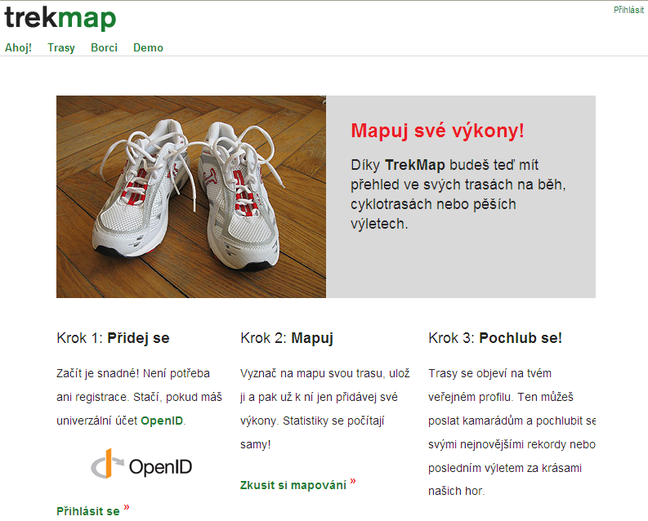
trekmap.cz
K čemu slouží?
  Trasování nejen běhu do interaktivní mapy
Co demonstruje?
  Práce s API
  Mashup
  Web2.0 aplikace
  Nejnovější přístupy k tvorbě webu

Slide 3
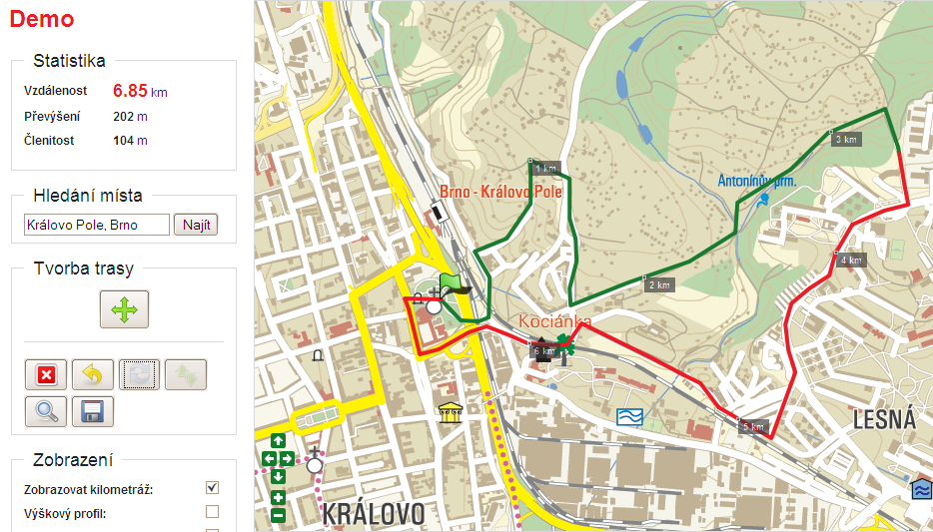
Editor

Slide 4
Nejvýznamější problémy analýzy
Výběr mapových podkladů, zacílení
Nalezení a výběr jednotlivých služeb, API
Rozhodnutí o použití OpenID

Slide 5
Problémy implementace
Mezidoménový AJAX
Práce s geografickými daty (vzdálenosti, převody z GPS souřadnic, vyhledávání dle polohy v databázi apod.)
GUI editoru, přizpůsobení mapy svým požadavkům
Výškový profil, vykreslování grafu, hromadné dotazy přes API
Import a export dat (hustota údajů)

Slide 6
Využité technologie
HTML (ne XHTML), CSS
JavaScript (MooTools), DOM, AJAX
JSON, XML (především v podobě KML a GPX)
OO PHP5 (Nette Framework), MySQL
API: skripty, REST

Slide 7
Přínos
Pro fakultu?
  Návod na mashup, úvod do nejmodernějších webových trendů
  Je to sice „web“, ale ne e-shop (něco nového!)
Pro mě?
  Naučil jsem se nové postupy práce a především JavaScript, AJAX, REST API
  Na základě této práce jsem již nyní například dostal nabídku psát články pro renomovaný webdesignerský magazín Zdrojak.cz

